Slide 1



TOÁN 2
Tiết 2

Slide 2
01
KHỞI ĐỘNG
HÃY CÙNG THAM GIA MỘT TRÒ CHƠI SAU NHÉ !

Slide 3
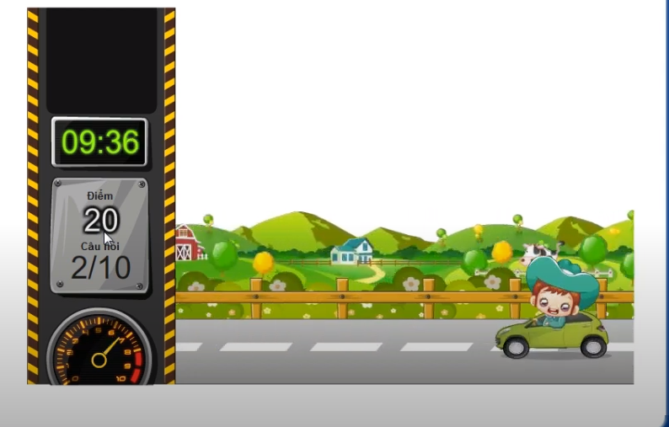
ĐUA XE
5 chướng ngại vật

Slide 4
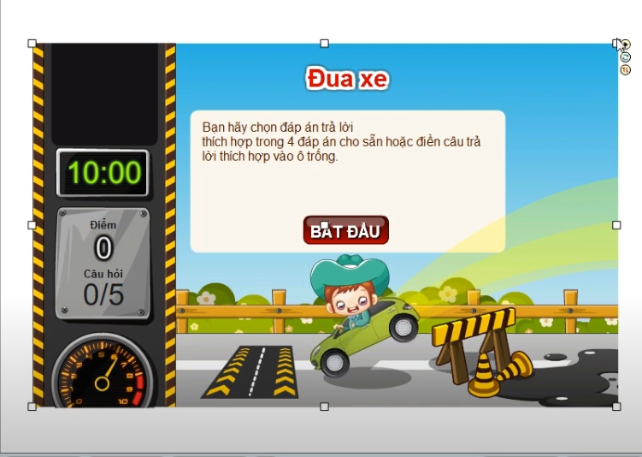
Em hãy chọn đáp án đúng để chiếc xe có thể vượt qua chướng ngại vật và về đích nhanh nhất nhé!

Slide 5




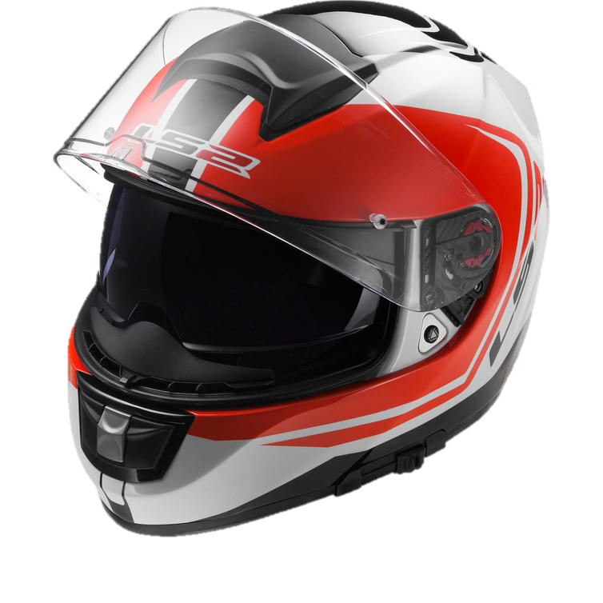

9 + 6 = ?
A.15
C.12
B.13
D.14
Kíttt….

Slide 6
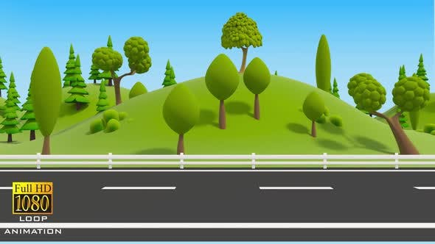

Tìm các phép tính có tổng bằng 11
A. 9 + 2
C. 6 + 5
B. 6 + 6
D. 8 + 3
Kíttt….

Slide 7


Tìm các phép tính có tổng bằng 13
A. 8 + 3
C. 2 + 9
B. 8 + 5
D. 4 + 9
Kíttt….

Slide 8

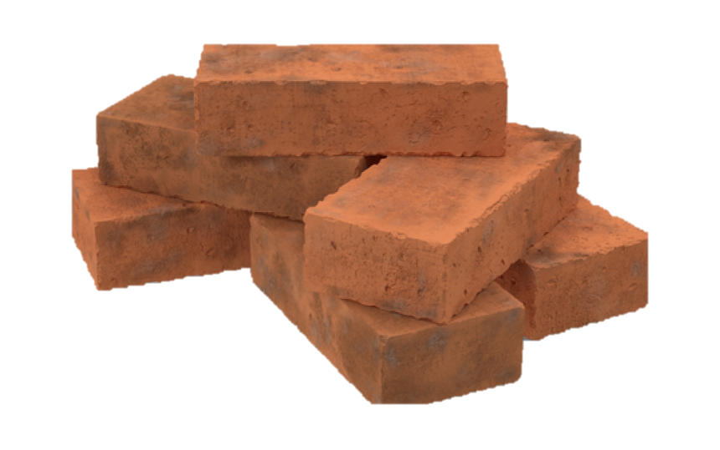
Tìm phép tính có tổng bằng phép tính sau:
7 + 7
A. 6 + 6
C. 5 + 9
B. 5 + 7
D. 4 + 8
Kíttt….

Slide 9


Tìm phép tính có tổng bằng phép tính sau:
7 + 7
A. 6 + 6
C. 5 + 9
B. 5 + 7
D. 4 + 8
Kíttt….

Slide 10



Cảm ơn các bạn rất nhiều!

Slide 11
LUYỆN TẬP
02
LÀM CÁC BÀI TẬP VÀO VỞ NHÉ !

Slide 12




1
Số?
Số hạng | 7 | 9 | 4 | 8 | 6 | 9
Số hạng | 5 | 3 | 8 | 4 | 7 | 8
Tổng | 12 | 12 | 12 | 12 | 13 | 17
Notes:
Bấm vào virus để hiện đáp án

Slide 13
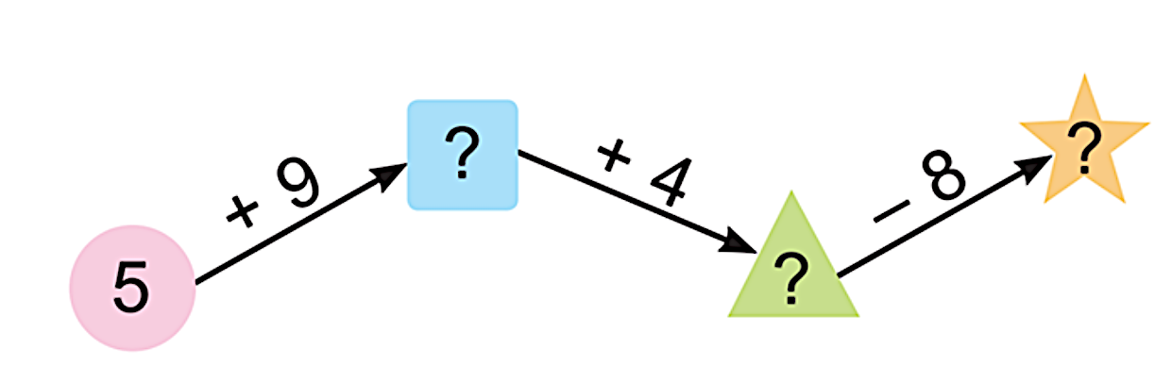
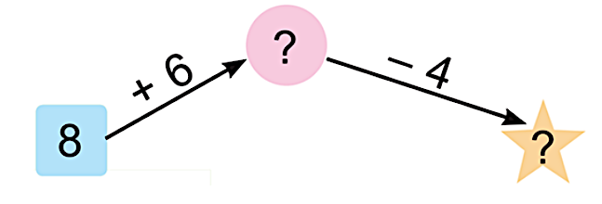
2
Số?
14
?
?
?
?
Số cần điền vào hình tròn là bao nhiêu? Vì sao?
Đề bài yêu cầu làm gì?
Notes:
Bấm vào virus để hiện đáp án

Slide 14
2
Số?
14
14
10
10
18
Notes:
Bấm vào virus để hiện đáp án

Slide 15
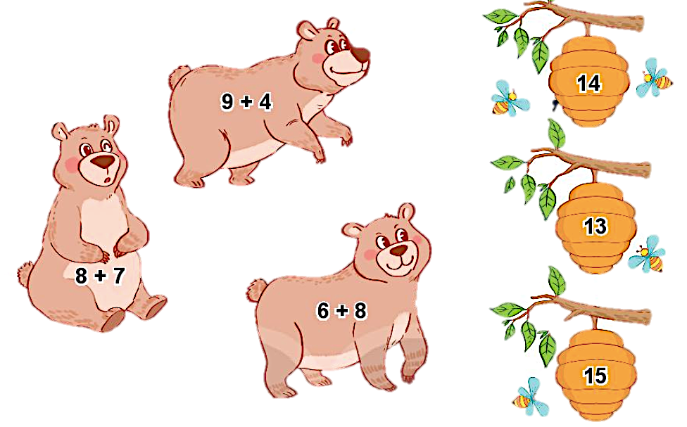
3
Tìm tổ ong cho gấu
14
9 + 4
13
8 + 7
6 + 8
15
Notes:
Bấm vào virus để hiện đáp án

Slide 16
Em hãy thực hiện các phép tính đúng để tìm đường về nhà cho các chú gấu nhé

Slide 17
3
Tìm tổ ong cho gấu
14
9 + 4
13
8 + 7
6 + 8
15
Notes:
Bấm vào virus để hiện đáp án

Slide 18


4
> ; < ; = ?
Vế trái là một phép tính
Vế phải là số cụ thể.
a) 6 + 6 11
7 + 5 12
b) 6 + 6 3 + 9
9 + 2 7 + 7
>
?
?
=
12
12
12
=
<
?
?
12
11
14
Bài yêu cầu làm gì?
Notes:
Bấm vào virus để hiện đáp án

Slide 19
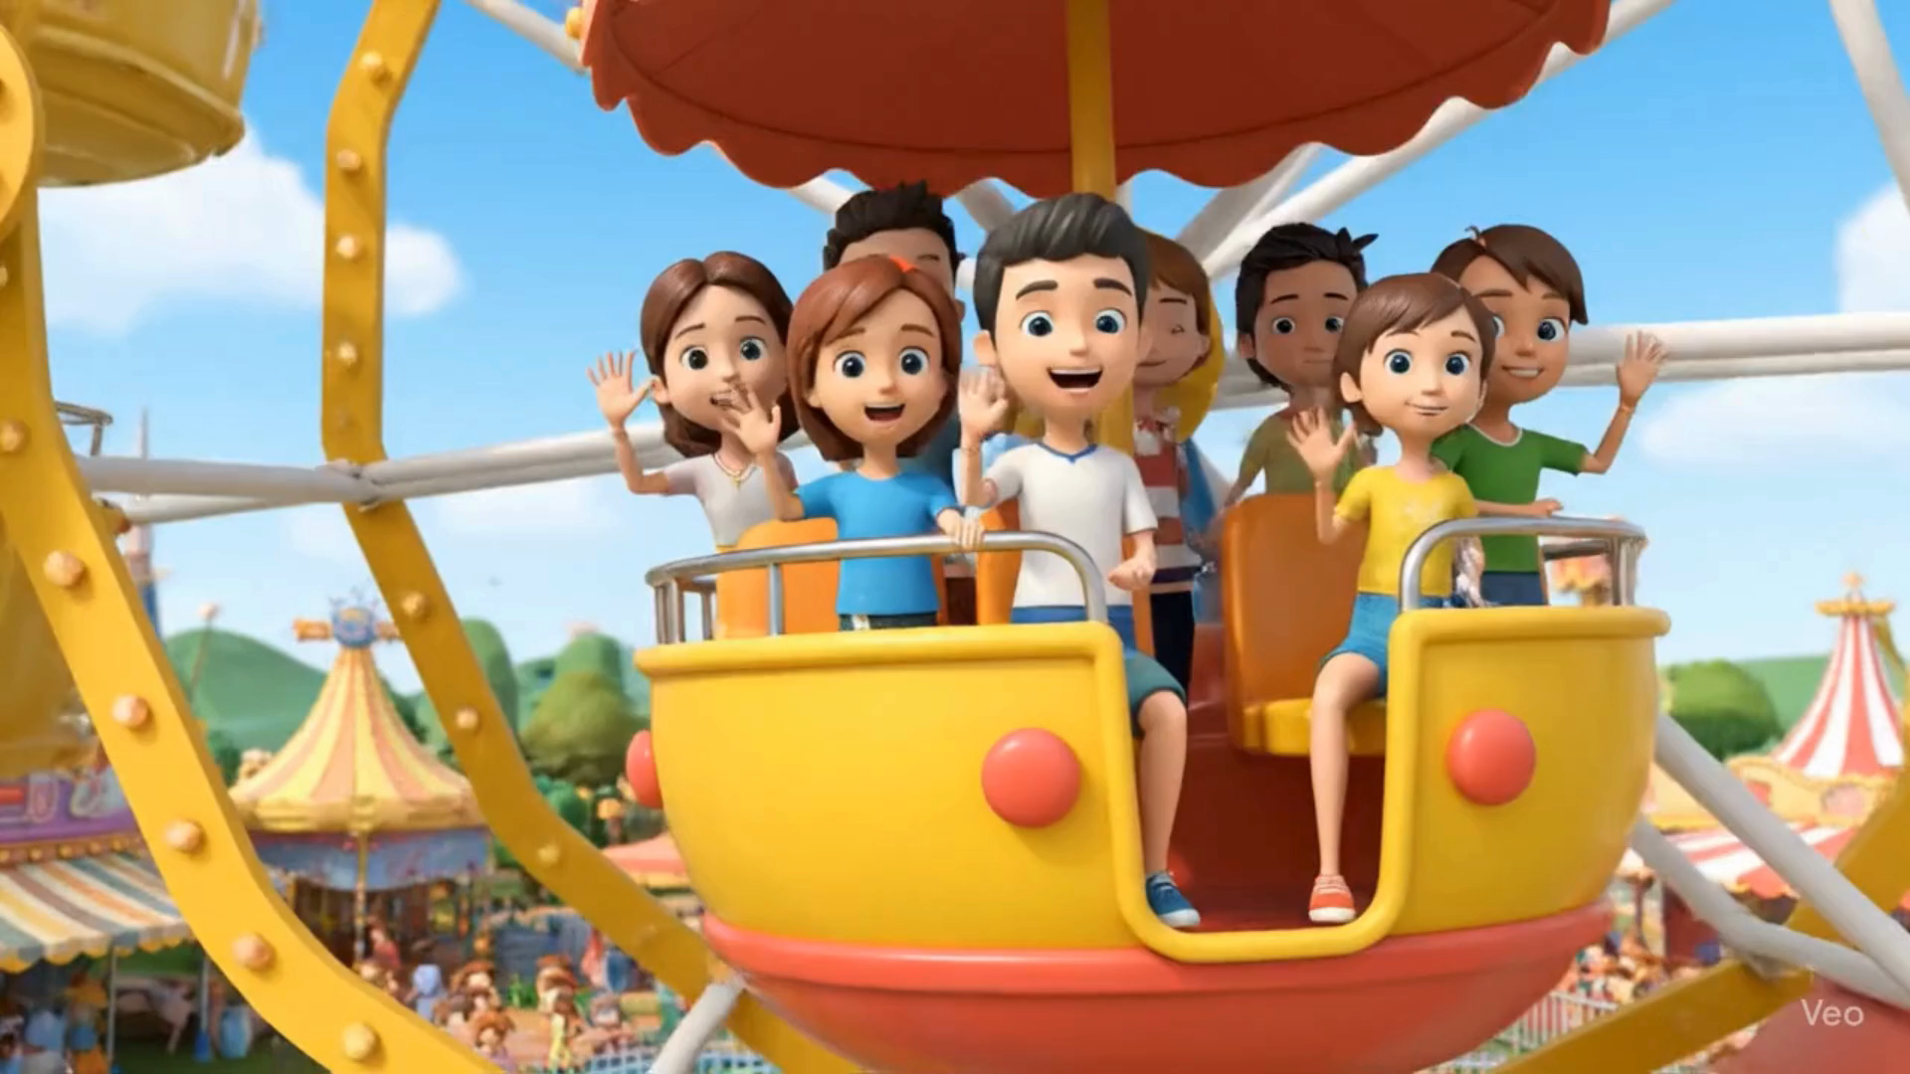

Slide 20
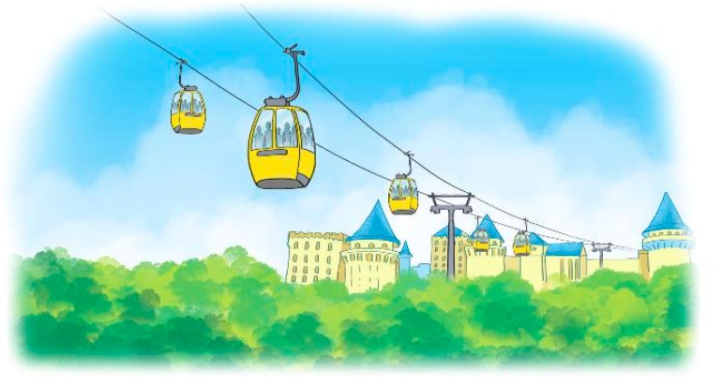
5
Trong ca-bin thứ nhất có 7 người, trong ca-bin thứ hai có 8 người. Hỏi trong hai ca-bin có tất cả bao nhiêu người?
Bài toán yêu cầu điều gì?
Bài toán cho ta biết điều gì?
Cả 2 ca bin có số người là:
7 + 8 = 15 (người)
Đáp số: 15 người
Notes:
Bấm vào virus để hiện đáp án

Slide 21
03
DẶN DÒ
NHỚ XEM LẠI BÀI NHÉ !

Slide 22
USE THE TOOLS
DẶN DÒ
LÀM BÀI TẬP TRONG VỞ BÀI TẬP TOÁN
CHUẨN BỊ BÀI TIẾP THEO

